Slide 1









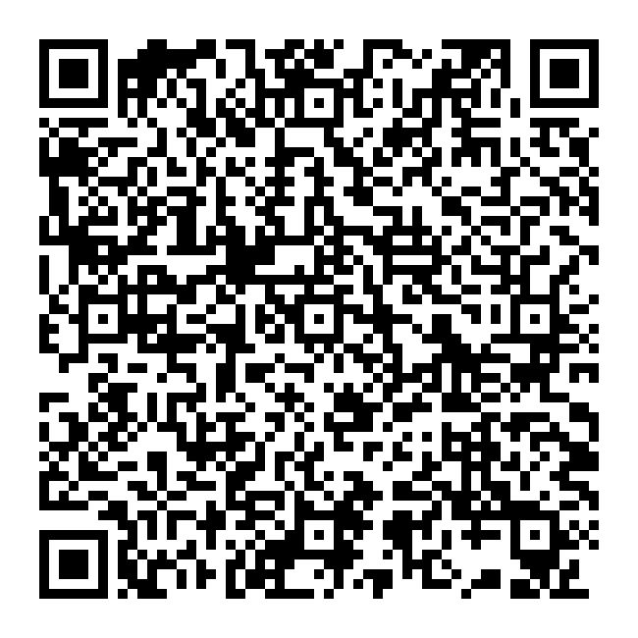

МЕРОПРИЯТИЯ НА ЯНВАРЬ
2026
Дата | Мероприятие | Время начала
19.01.2026, 26.01.2026 | Занятия по компьютерной грамотности | 15:00
15.01.2026, 22.01.2026, 29.01.2026 | РО "Знание" | 15:00
21.01.2026 | Совместный просмотр фильмов: о ВОВ, Регионального географического общества | 15:00
16.01.2026, 23.01.2026, 30.01.2026 | Индивидуальное консультирование | 10:00
14.01.2026 | Новогоднее мероприятие “Старый новый год” | 12:00
23.01.2026 | Встреча Татьян, мероприятие приуроченное к Татьяниному дню | 12:00
Время работы: понедельник – четверг 08:30 –17:45 пятница 08:30 – 16:30
ПРИХОДИТЕ, МЫ ВАС ЖДЕМ!
Наши контакты:
Адрес: г. Тара, ул. Дзержинского, 7
Контактный номер: 8(38171)2-21-18
ФИО: Другова Елена Викторовна
Отделение Фонда пенсионного
и социального страхования РФ
по Омской области

